Slide 1


Slide 2
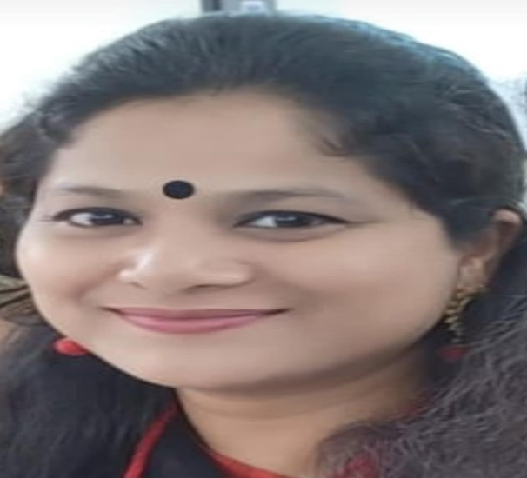

সূর্বনা সরকার
সহকারি শিক্ষক
সাদুরিয়া সরকারি প্রাথমিক বিদ্যালয়
হাকিমপুর, দিনাজপুর।
শ্রেণি: প্রথম
বিষয়: বাংলা
পাঠ-৯ বাঘ ও রাখাল।
সময়: ৪৫ মিনিট

Slide 3
চলো আমরা একটা ভিডিও দেখি......................

Slide 4
শিখনফলঃ
এ পাঠ শেষে শিক্ষার্থীরা-----------------------
৪.১.৩ গল্প শুনে আনন্দের সঙ্গে নিজের মতো করে বলতে পারবে।
৭.১.৩ ছবি/চিত্র/ ভিডিও দেখে সহজ প্রশ্নের উত্তর দিতে পারবে।
৮.১.৩ পাঠের গল্প বলতে পারবে ।
১২.১.৪ গল্পের ধারাক্রম অনুসরণ করে বলতে পারবে।

Slide 5

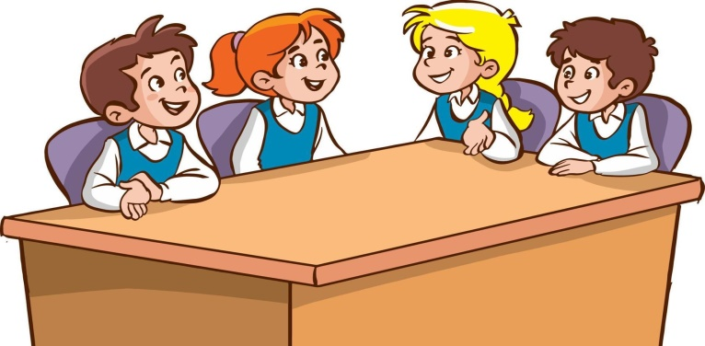
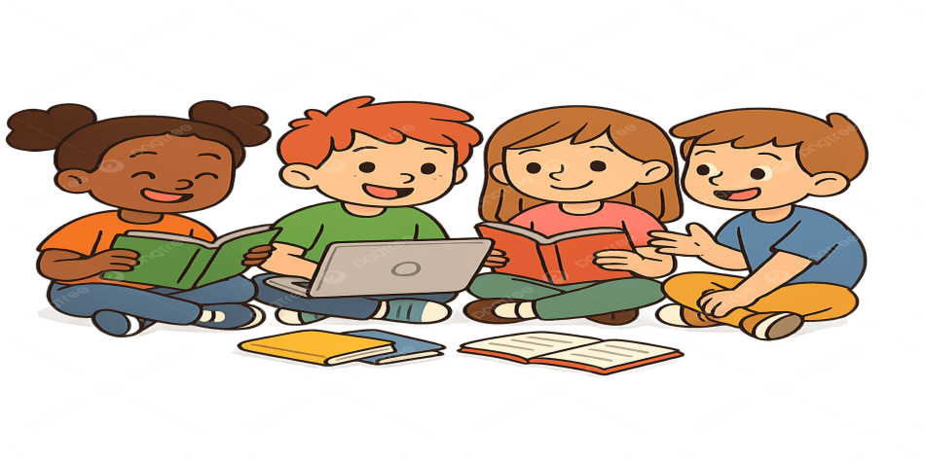
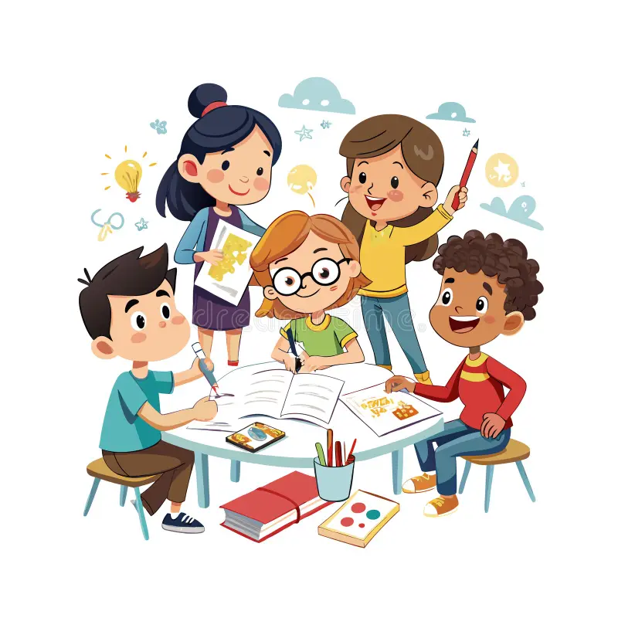
দল গঠন
শাপলা
গোলাপ
বেলী
শিমুল

Slide 6
দলে গল্প উপস্থাপন
এক ছিল রাখাল।
শাপলা
সে মাঠে গরু চরাত।
গোলাপ
বেলী
শিমুল
বাঁশি বাজাত।
তবু তার সময় কাটত না।

Slide 7
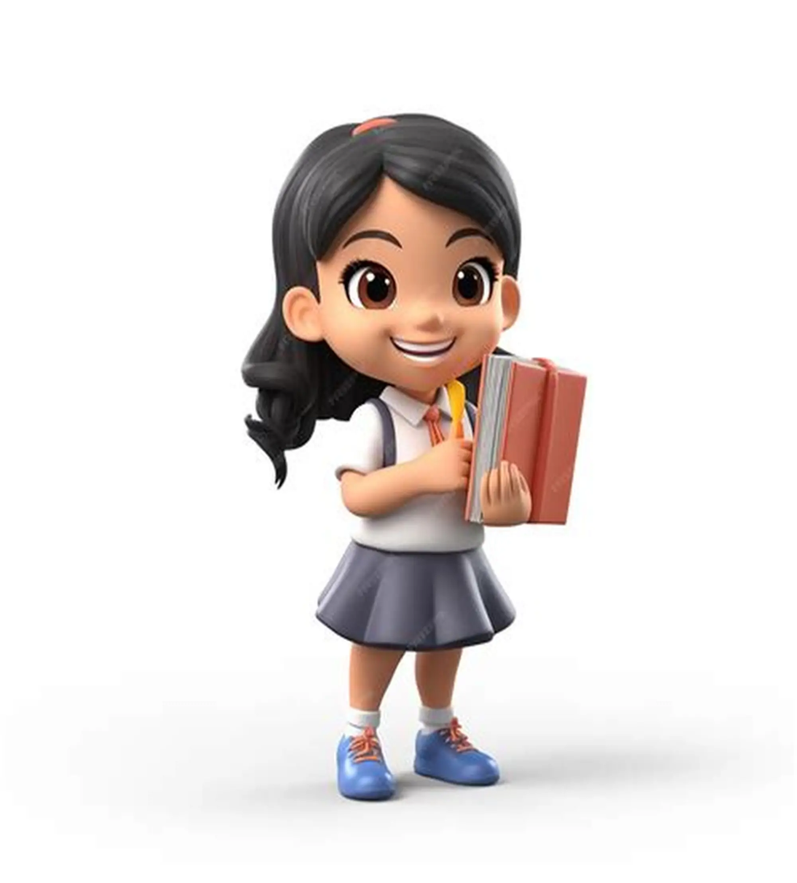
তাদের বোকা বানিয়ে সে খুব মজা পেল
এ রকম সে অনেক দিন করল।
গ্রামবাসীরা খুব রাগ করল।
একদিন সত্যিই বাঘ এল।
রাখাল চিৎকার করল, বাঘ বাঘ বাঘ।
এবার আর কেউ এল না।বাঘ রাখালকে নিয়ে গেল
রাখাল আর খুঁজে পাওয়া গেল না

Slide 8
প্রশোত্তরে আলোচনা
রাখাল কী কী ভালো করত?
রাখাল গাছের আড়ালে লুকাতো কেন?
গ্রামবাসীরা রাখালকে কেন পছন্দ করেনি?
মিথ্যাকথা বলার জন্য রাখালের কী হলো?
মিথ্যাকথা বললে আর কি কি হয়?

Slide 9
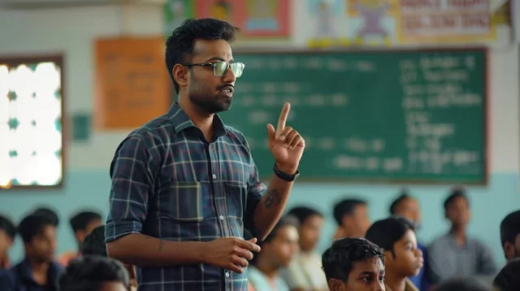
শিক্ষকের সংক্ষিপ্ত পাঠ

Slide 10
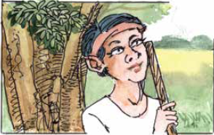
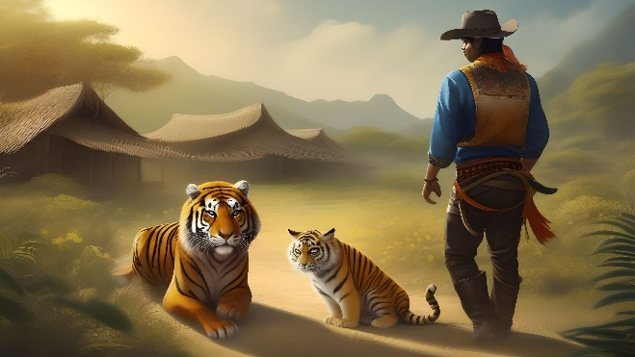
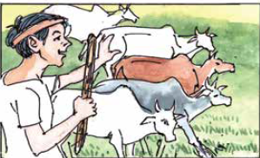
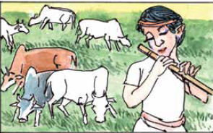
চলো ছবি দেখি গল্প বলি
এক ছিল রাখাল।

Slide 11
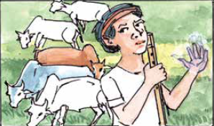
চলো ছবি দেখি গল্প বলি
সে মাঠে গরু চরাত।

Slide 12
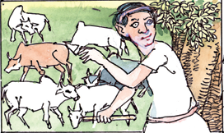
চলো ছবি দেখি গল্প বলি
বাঁশি বাজাত।

Slide 13
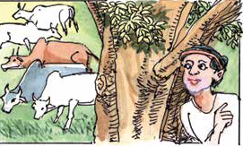
চলো ছবি দেখি গল্প বলি
তবু তার সময় কাটত না।

Slide 14
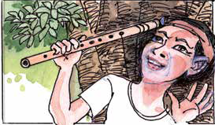
চলো ছবি দেখি গল্প বলি
সে একদিন মজা করল।

Slide 15
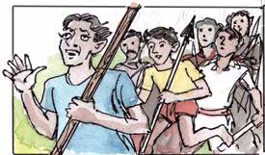
চলো ছবি দেখি গল্প বলি
গাছের আড়ালে লুকাল।

Slide 16
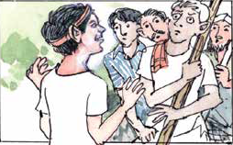
চলো ছবি দেখি গল্প বলি
তারপর বলল ,বাঘ এসেছে ,বাঘ এসেছে।

Slide 17
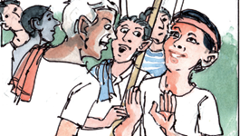
চলো ছবি দেখি গল্প বলি
গ্রামবাসীরা দৌড়ে এল।

Slide 18
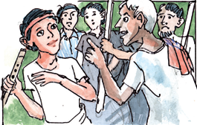
চলো ছবি দেখি গল্প বলি
তাদের বোকা বানিয়ে মজা পেল।

Slide 19
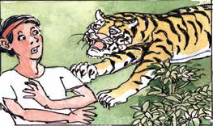
চলো ছবি দেখি গল্প বলি
এ রকম সে অনেক দিন করল।

Slide 20
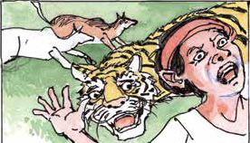
চলো ছবি দেখি গল্প বলি
গ্রামবাসীরা খুব রাগ করল

Slide 21
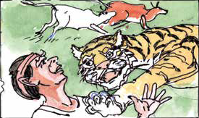
চলো ছবি দেখি গল্প বলি
একদিন সত্যিই বাঘ এল।

Slide 22
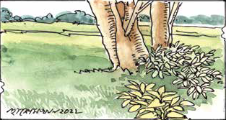
চলো ছবি দেখি গল্প বলি
রাখাল চিৎকার করল, বাঘ বাঘ বাঘ।

Slide 23
চলো ছবি দেখি গল্প বলি
এবার আর কেউ এল না।বাঘ রাখালকে নিয়ে গেল।

Slide 24
চলো ছবি দেখি গল্প বলি
রাখাল আর খুঁজে পাওয়া গেল না

Slide 25
মূল্যায়ন
রাখাল কী কী ভালো করত?
রাখাল গাছের আড়ালে লুকাতো কেন?
গ্রামবাসীরা রাখালকে কেন পছন্দ করেনি?
মিথ্যাকথা বলার জন্য রাখালের কী হলো?
মিথ্যাকথা বললে আর কি কি হয়?

Slide 26

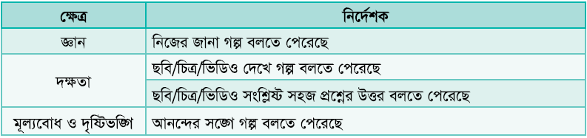
মূল্যায়ন
মূল্যয়ন নির্দেশক-১০

Slide 27
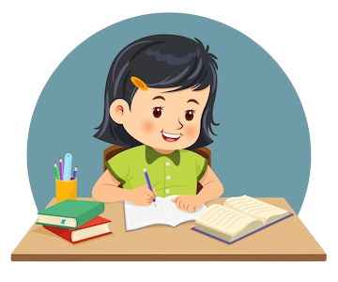
এই গল্পের থেকে আমরা শিখলাম মিথ্যা বলা মহাপাপ আমরা মিথ্যা কথা বলবো না।

